Slide 1
Kecerdasan Buatan
Algoritma Pencarian Blind - Breadth First Search dan Depth First Search
Oleh Politeknik Elektronika Negeri Surabaya
2017

Slide 2
Algoritma Pencarian Blind
Breadth First Search
Depth First Search

Slide 3
Tujuan Instruksi Umum
Mahasiswa memahami filosofi Kecerdasan Buatan dan mampu menerapkan beberapa metode Kecerdasan Komputasional dalam menyelesaikan sebuah permasalahan, baik secara individu maupun berkelompok/kerjasama tim.

Slide 4
Tujuan Instruksi Khusus
Mengetahui definisi Algoritma Pencarian
Mengetahui contoh algoritma pencarian yang hanya mencari solusi

Slide 5
Algoritma Pencarian
Merupakan algoritma untuk mencari kemungkinan penyelesaian
Sering dijumpai oleh peneliti di bidang AI

Slide 6
Mendefinisikan permasalahan
Mendefinisikan suatu state (ruang keadaan)
Menerapkan satu atau lebih state awal
Menetapkan satu atau lebih state tujuan
Menetapkan rules (kumpulan aturan)

Slide 7
A unifying view (Newell and Simon)
Ruang masalah terdiri dari:
State Space (Ruang Keadaan) adalah himpunan state yang mungkin dari suatu permasalahan
Himpunan operator digunakan untuk berpindah dari satu state ke state yang lain.
Ruang masalah dapat digambarkan dengan graph,
himpunan state dinyatakan dengan node
link (arcs) menyatakan operator.

Slide 8
Contoh 1
Seorang petani ingin memindah dirinya sendiri, seekor serigala, seekor angsa gemuk, dan seikat padi yang berisi menyeberangi sungai. Sayangnya, perahunya sangat terbatas; dia hanya dapat membawa satu objek dalam satu penyeberangan. Dan lagi, dia tidak bisa meninggalkan serigala dan angsa dalam satu tempat, karena serigala akan memangsa angsa. Demikian pula dia tidak bisa meninggalkan angsa dengan padi dalam satu tempat.

Slide 9
State (ruang keadaan)
State → (Serigala, Angsa, Padi, Petani)
Daerah asal ketika hanya ada serigala dan padi, dapat direpresentasikan dengan state (1, 0, 1, 0), sedangkan daerah tujuan adalah (0, 1, 0, 1)

Slide 10
State awal dan tujuan
State awal
Daerah asal → (1, 1, 1, 1)
Darah tujuan → (0, 0, 0, 0)
State tujuan
Daerah asal → (0, 0, 0, 0)
Darah tujuan → (1, 1, 1, 1)

Slide 11
Rules
Aturan ke | Rule
1 | Angsa menyeberang bersama petani
2 | Padi menyeberang bersama petani
3 | Serigala menyeberang bersama petani
4 | Angsa kembali bersama petani
5 | Padi kembali bersama petani
6 | Serigala kembali bersama petani
7 | Petani kembali

Slide 12
Contoh solusi
Daerah asal (S, A, Pd, Pt) | Daerah tujuan (S, A, Pd, Pt) | Rule yang dipakai
(1, 1, 1, 1) | (0, 0, 0, 0) | 1
(1, 0, 1, 0) | (0, 1, 0, 1) | 7
(1, 0, 1, 1) | (0, 1, 0, 0) | 3
(0, 0, 1, 0) | (1, 1, 0, 1) | 4
(0, 1, 1, 1) | (1, 0, 0, 0) | 2
(0, 1, 0, 0) | (1, 0, 1, 1) | 7
(0, 1, 0, 1) | (1, 0, 1, 0) | 1
(0, 0, 0, 0) | (1, 1, 1, 1) | solusi

Slide 13
Contoh 1
F
W
D
C
W
D
C
D
C
W
C
W
D
F
F
W
F
D
F
C
Search Tree for “Farmer, Wolf, Duck, Corn”
Illegal State

Slide 14
F
W
D
C
W
D
C
D
C
W
C
W
D
F
F
W
F
D
F
C
F
W
C
F
W
D
C
D
Search Tree for “Farmer, Wolf, Duck, Corn”
Illegal State
Repeated State

Slide 15
F
W
D
C
W
D
C
D
C
W
C
W
D
F
F
W
F
D
F
C
F
W
C
F
W
D
C
D
W
C
C
W
F
D
F
W
D
F
D
C
F
C
F
W
C
F
D
C
F
W
F
W
D
F
W
C
W
D
D
W
D
C
C
D
D
C
C
D
W
D
D
W
F
W
F
W
D
F
W
C
F
C
F
W
C
F
D
C
F
D
F
W
D
F
D
C
W
C
C
W
D
F
W
C
F
W
D
C
Search Tree for “Farmer, Wolf, Duck, Corn”
Illegal State
Repeated State
Goal State

Slide 16
F
W
D
C
F
W
D
C
Initial State
W
C
W
C
Farmer takes duck to left bank
F
D
F
D
F
W
C
F
W
C
Farmer returns alone
D
D
C
C
Farmer takes wolf to left bank
F
W
D
F
W
D
F
D
C
F
D
C
Farmer returns with duck
W
W
D
D
Farmer takes corn to left bank
F
W
C
F
W
C
F
D
F
D
Farmer returns alone
W
C
W
C
Farmer takes duck to left bank
F
W
D
C
F
W
D
C
Success!

Slide 17
A
Node A = Node awal
Node L = Node Akhir
B
C
D
E
F
G
H
I
J
K
L

Slide 18
Contoh 2 – Eight Puzzle
1 | 4 | 3
7 |  | 6
5 | 8 | 2
1 | 4 | 3
7 | 6 | 2
5 | 8

Slide 19
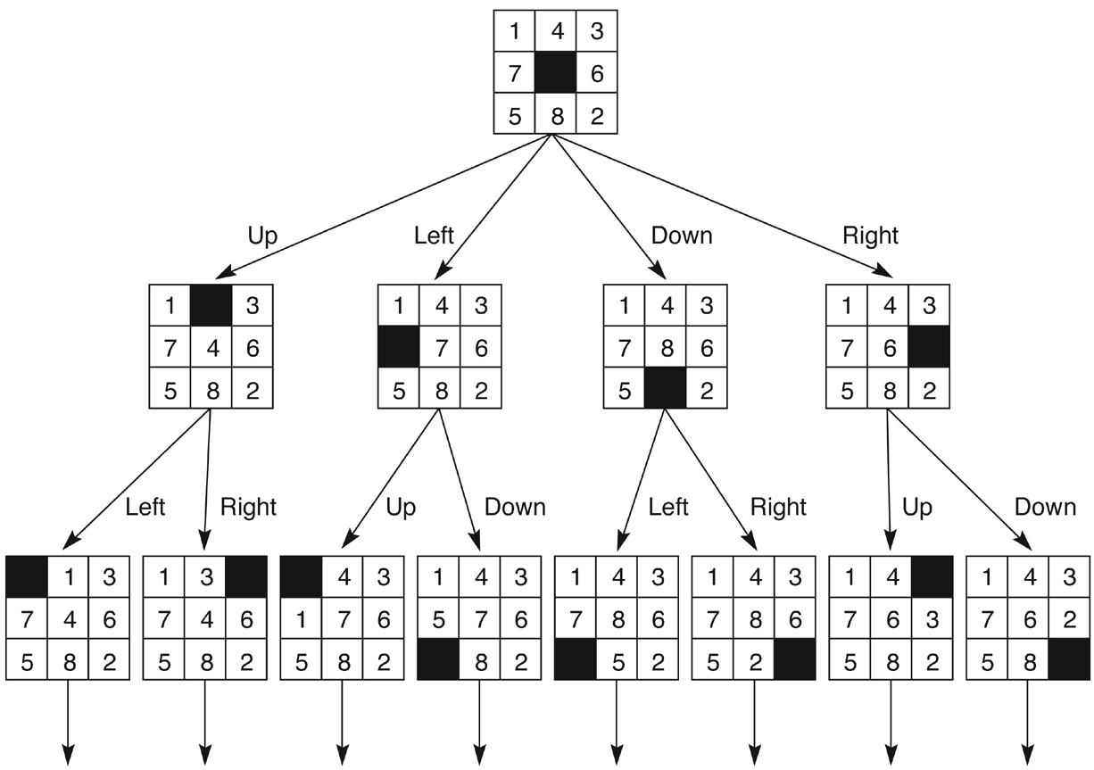
State space of the 8-puzzle generated by “move blank” operations

Slide 20
The 8-puzzle problem
State : posisi board yang legal
Operator : up, left, down, right
Initial state (state awal) : posisi board yang telah ditentukan
Goal state (state akhir) : posisi board yang telah ditentukan
Catatan :
Yang ditekankan disini bukan solusi dari 8-puzzle, tapi lintasan/path dari state awal ke state tujuan.

Slide 21
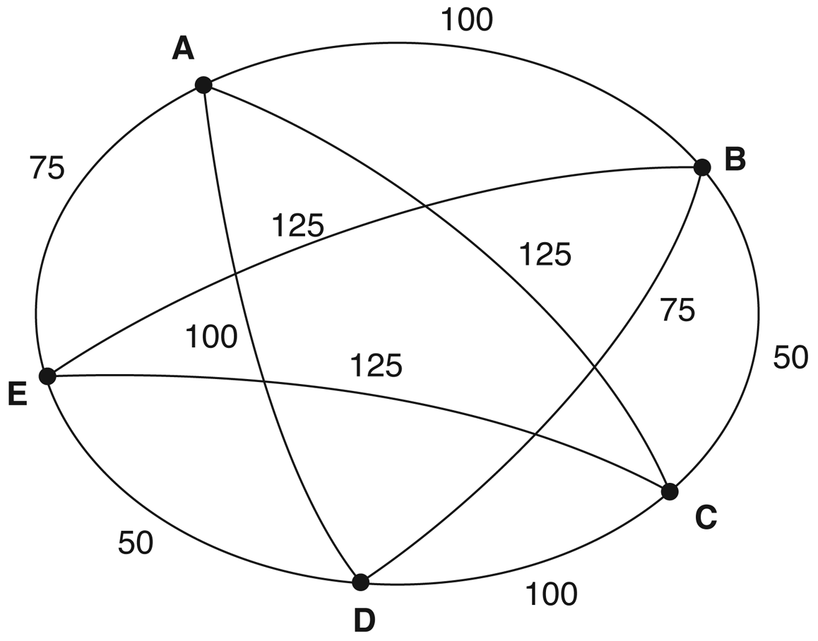
Contoh 3 Traveling Salesperson Problem

Slide 22
Traveling salesperson problem
Seorang sales mengunjungi dari satu kota ke kota lain sebanyak n kota dan kembali ke kota asal. Carilah jarak terpendek untuk mengunjungi n kota tersebut.
state space:
operators:
initial state:
goal state:

Slide 23
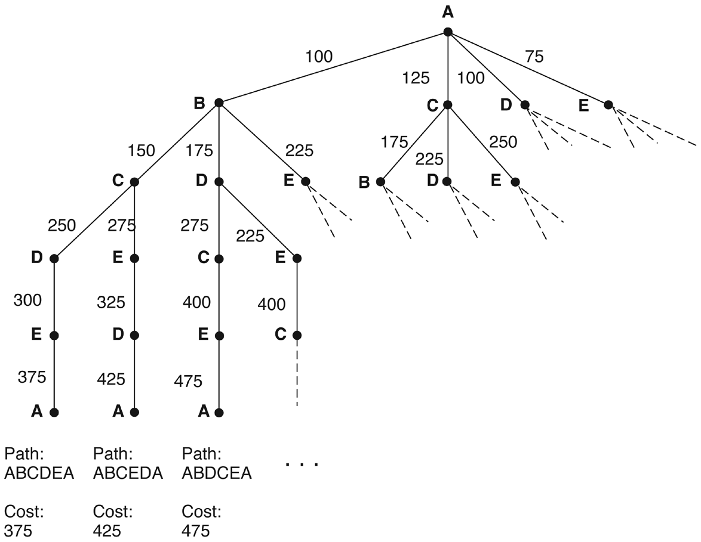
Ruang Pencarian dari TSP (label pada link = cost dari root)

Slide 24
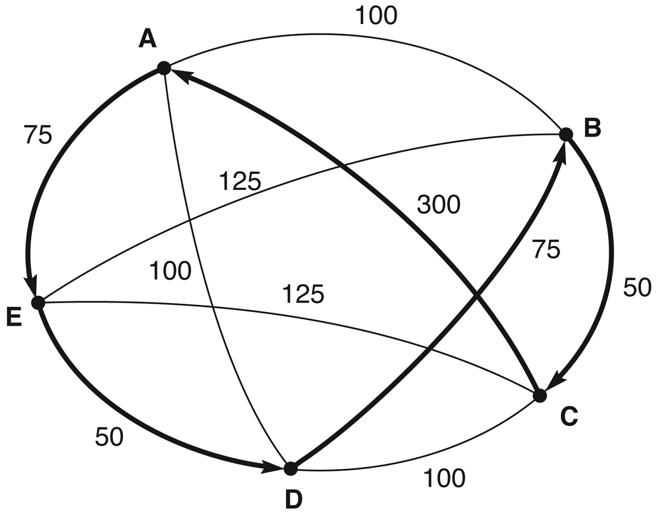
Nearest neighbor path
Nearest neighbor path = AEDBCA (550)
Minimal cost path = ABCDEA (375)

Slide 25
Breadth-First Search (BFS)
DEPTH 0 (d=0)
DEPTH 1 (d=1)
DEPTH 2 (d=2)

Slide 26
Algoritma BFS
BreadthFirstSearch(state space Σ=<S,P,I,G,W>)
Open ← {I}
Closed ← ∅
while Open ≠ ∅ do
x ← DeQueue(Open)
if Goal(x, Σ) then return x
Insert(x,Closed)
for y ∈ Child(x ,Σ) do
if y∉Closed and y∉Open then
EnQueue(y,Open)
return fail
Open diimplementasikan dengan queue, menerapkan konsep FIFO. Closed → langsung ditampilkan ke layar.

Slide 27
Breath-first search
S
A
D
B
D
A
E
C
E
E
B
B
F
11
D
F
B
F
C
E
A
C
G
14
17
15
15
13
G
C
G
F
19
19
17
G
25

Slide 28
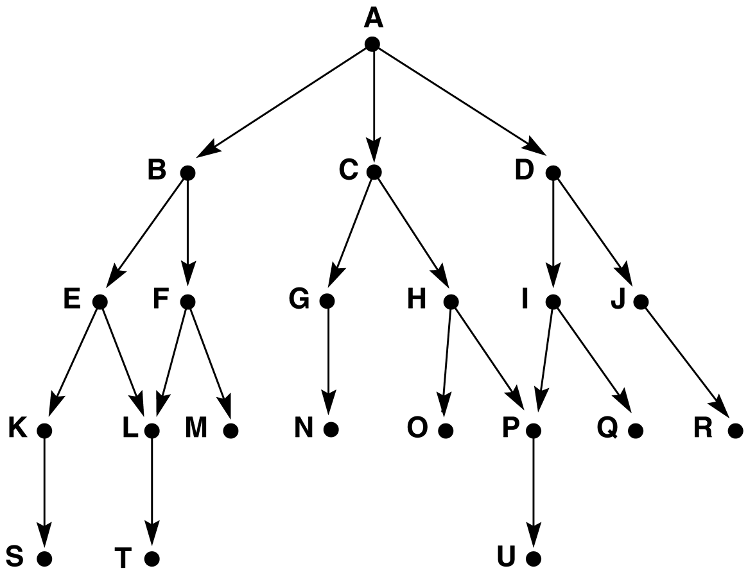
Studi Kasus

Slide 29
Trace dengan BFS

Slide 30
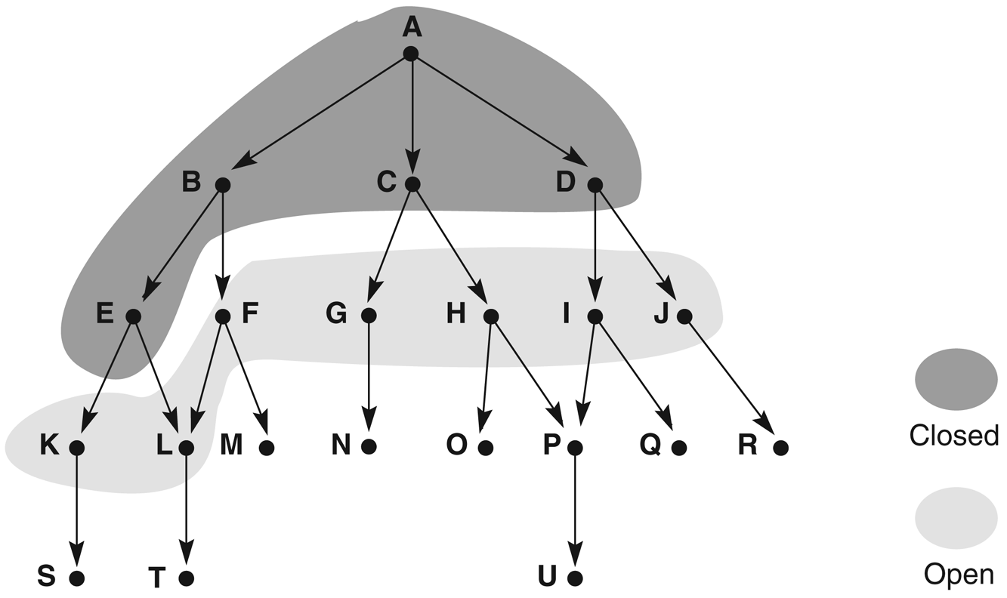
Pada Iterasi 6 dengan BFS

Slide 31
Depth-First Search

Slide 32
Algoritma DFS
DepthFirstSearch(state space Σ=<S,P,I,G,W>)
Open ← {I}
Closed ← ∅
while Open ≠ ∅ do
x ← Pop(Open)
if Goal(x, Σ) then return x
Insert(x,Closed)
for y ∈ Child(x ,Σ) do
if y∉Closed and y∉Open then
Push(y,Open)
return fail
Open diimplementasikan dengan Stack, menerapkan konsep LIFO. Closed → langsung ditampilkan ke layar.

Slide 33
Depth-first search
S
A
D
B
D
A
E
C
E
E
B
B
F
11
D
F
B
F
C
E
A
C
G
14
17
15
15
13
G
C
G
F
19
19
17
G
25

Slide 34
Studi Kasus

Slide 35
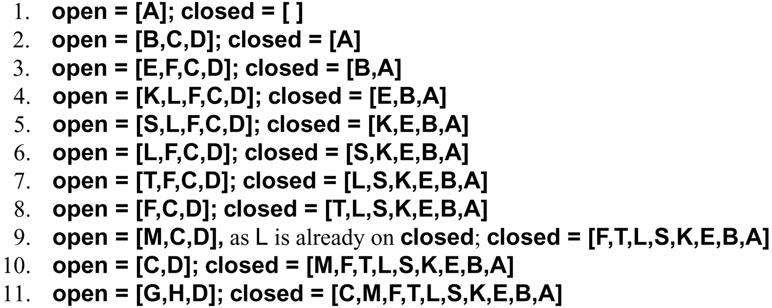
Trace of DFS on the graph of Fig. 3.13

Slide 36
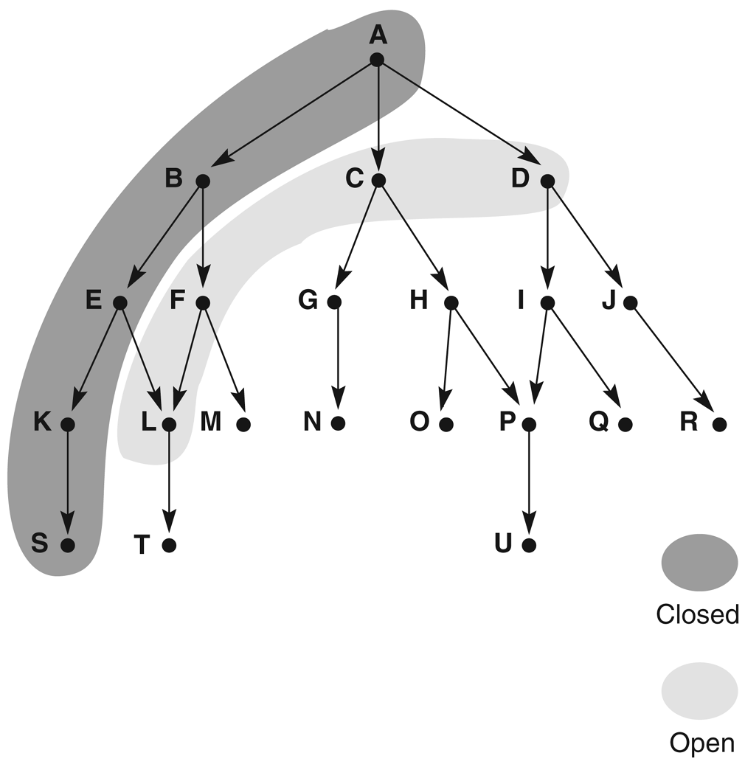
Iterasi 6 pada DFS

Slide 37
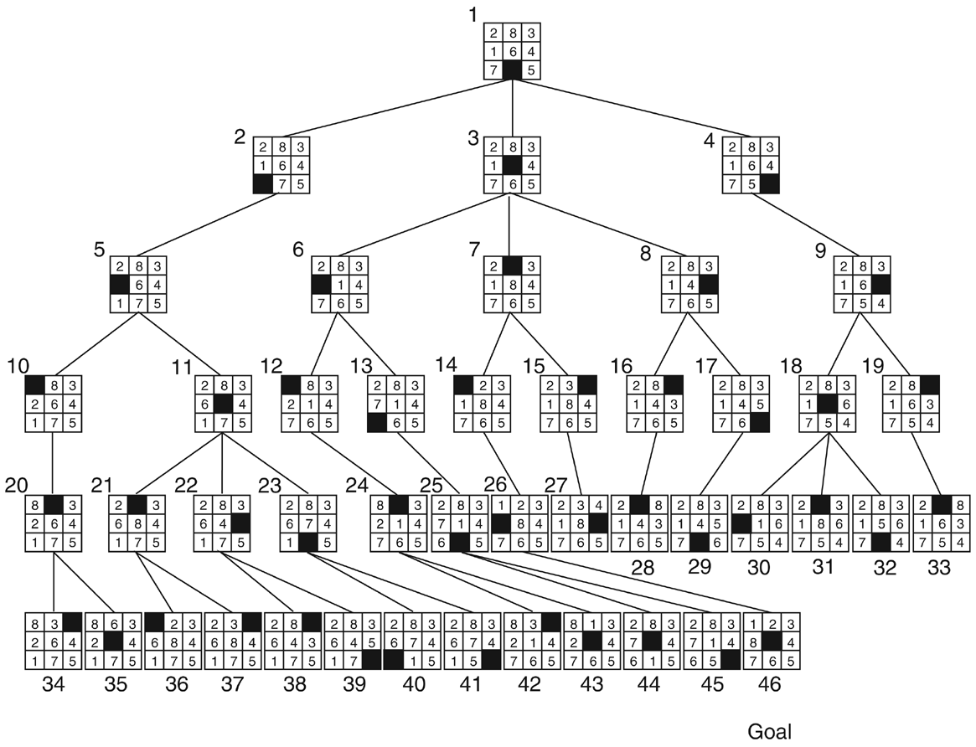
BFS, label = urutan state yang dihapus dari OPEN

Slide 38
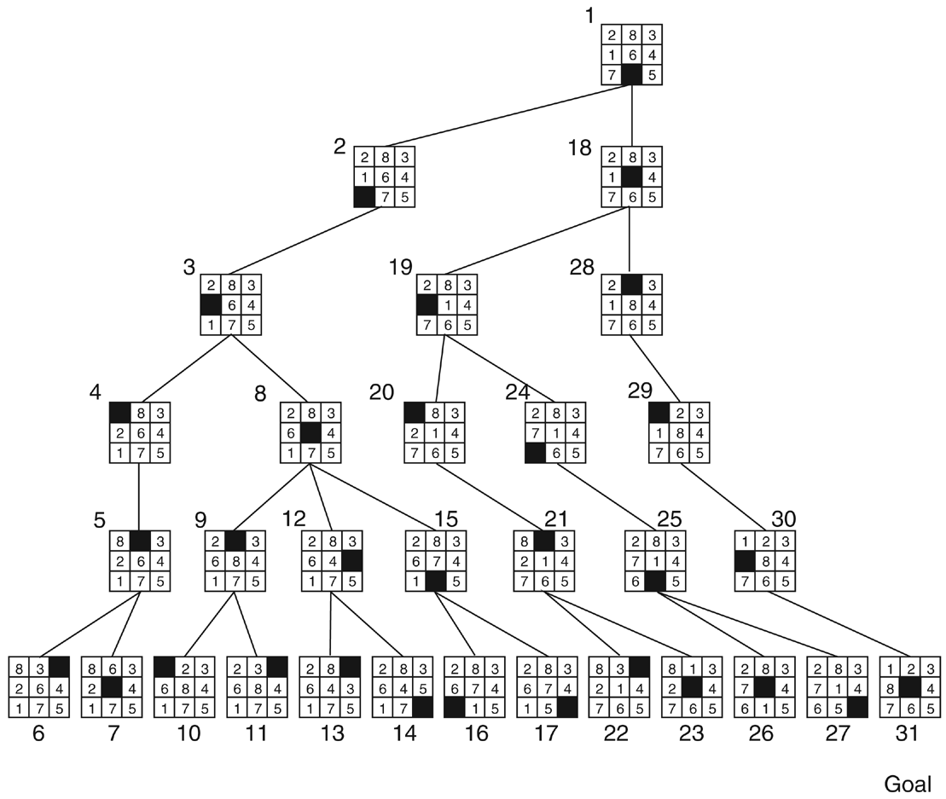
DFS dengan batas kedalaman 5, label = urutan state dihapus dari OPEN

Slide 39
Pencarian Blind/Sederhana
BFS dan DFS disebut “Blind search” dalam arti bahwa metode ini tidak memiliki pengetahuan tentang masalah sama sekali selain ruang permasalahan
Metode BFS dan DFS disebut juga brute-force search, uninformed search, atau weak method
Dengan metode ini tidak dapat berharap terlalu banyak, tapi metode ini memberikan:
- Worst-case scenarios
- dasar dari algoritma berikutnya

Slide 40
Strategi Pencarian (Search Strategy)
Strategi pencarian didefinisikan dengan memilih urutan perluasan node.
Strategi dievaluasi sebagai berikut:
completeness: apakah selalu menemukan solusi jika solusi itu ada?
time complexity: jumlah node yang dihasilkan
space complexity: jumlah maksimum node di memori
optimality: apakah selalu menemukan solusi dengan biaya paling rendah?
Kompleksitas waktu dan ruang diukur dari segi
b: faktor percabangan maksimum dari search tree
d adalah kedalaman solusinya
m adalah kedalaman maksimum dari tree

Slide 41
Evaluasi untuk Algoritma BFS
Completeness: Yes, if b is finite
Time complexity: O(b ^{d}), i.e., exponential in d (Rem: b is no. of branches)
Space complexity: O(b ^{d}), keeps every node in memory
Optimality: Yes, if cost = 1 per step; not optimal in general
where b is the branching factor, d is the depth of the solution

Slide 42
Kelebihan BFS
Tidak akan menemui jalan buntu
Jika ada satu solusi, maka BFS akan menemukannya. Dan jika ada lebih dari satu solusi, maka solusi minimum akan ditemukan.

Slide 43
Kelemahan BFS
Membutuhkan memori yang cukup banyak, karena menyimpan semua node dalam satu pohon.
Membutuhkan waktu yang cukup lama, karena akan menguji n level untuk mendapatkan solusi pada level ke-(n+1)

Slide 44
Evaluasi untuk Algoritma DFS
Completeness: No, fails in infinite state-space
Time complexity: O(b ^{m})
terrible if m is much larger than d
but if solutions are dense, may be much faster than breadth-first
Space complexity: O(bm )
Optimality: No
where b is the branching factor, m is the maximum depth of the tree

Slide 45
Kelebihan DFS
Membutuhkan memori yang relatif kecil, karena hanya node-node pada lintasan yang aktif saja yang disimpan.
Secara kebetulan, metode DFS akan menemukan solusi tanpa harus menguji lebih banyak lagi dalam ruang keadaan.

Slide 46
Kelemahan DFS
Memungkinkan tidak ditemukan tujuan yang diharapkan
Hanya akan mendapatkan 1 solusi pada setiap pencarian

Slide 47
Tugas 1
7
C
B
2
2
S
2
Z
1
4
5
3
D
A

Slide 48
Tugas 2 Traveling Salesperson Problem
Dari kota A mengunjungi kota lainnya dan kembali ke kota A

Slide 49
Tugas
Selesaikan Tugas 1 dan Tugas 2:
Representasikan kasus diatas dengan tree
Selesaikan kasus diatas dengan metode:
Breadth First Search
Depth First Search

